Slide 1

Chµo c¸c con häc sinh
líp 1A4

Slide 2
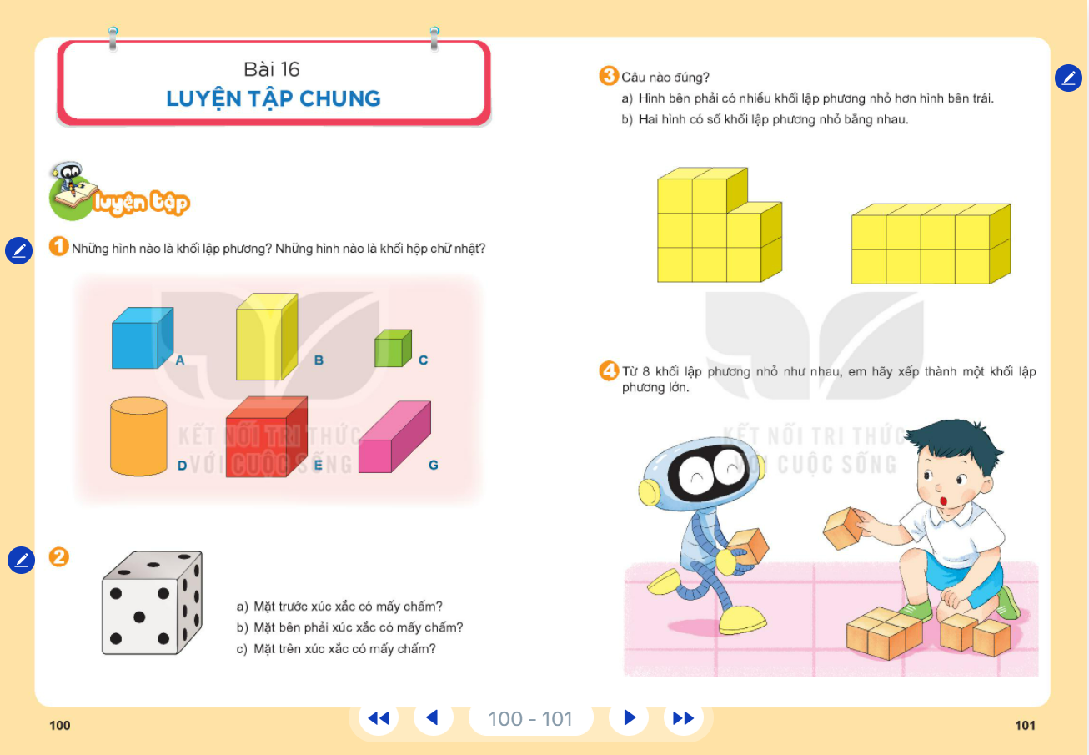

Slide 3





Slide 4

5
6
3

Slide 5


8
8

Slide 6


Slide 8
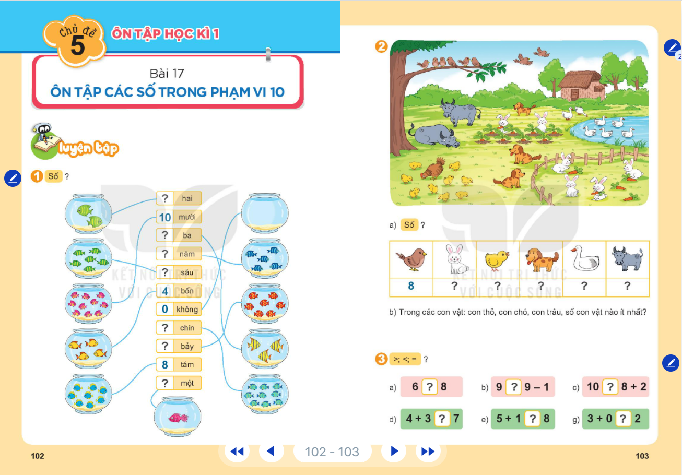

Slide 9

HÑn gÆp l¹i c¸c con häc sinh
líp 1A4

